Slide 1

CHÀO MỪNG
CÁC EM ĐẾN VỚI TIẾT HỌC

Slide 2
Vậy còn chúng ta thì sao?
Chúng ta cùng nhau thể hiện tình cảm quê hương
qua tranh vẽ các bạn nhé

Slide 3
MĨ THUẬT 9
BÀI 6 : PHONG CẢNH QUÊ HƯƠNG

Slide 4
I TÌM VÀ CHỌN NỘI DUNG ĐỀ TÀI :
Hãy quan một số tranh, ảnh sau đây và cho biết tranh, ảnh có nội dung thể hiện đề tài nào?

Slide 5
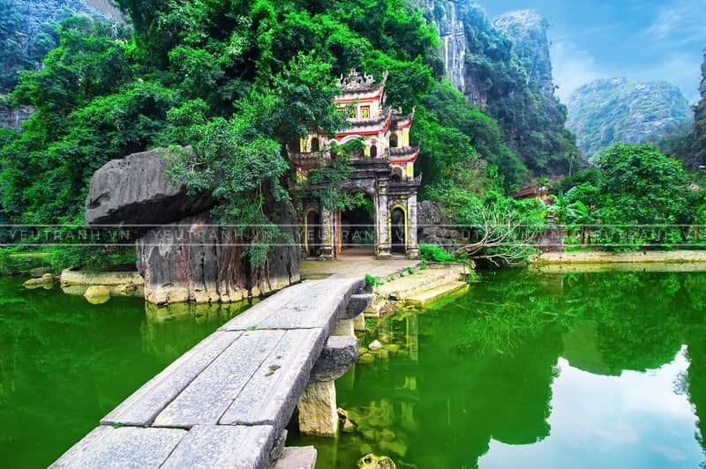
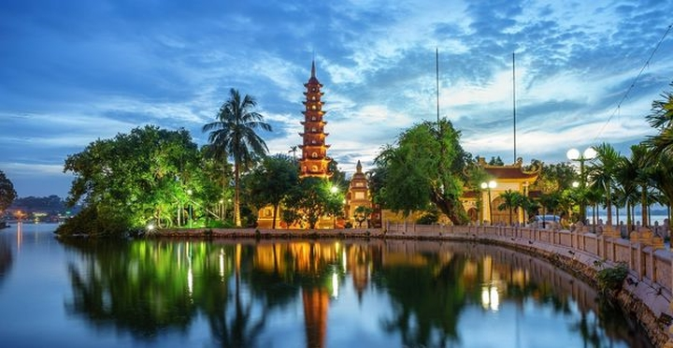

Slide 6
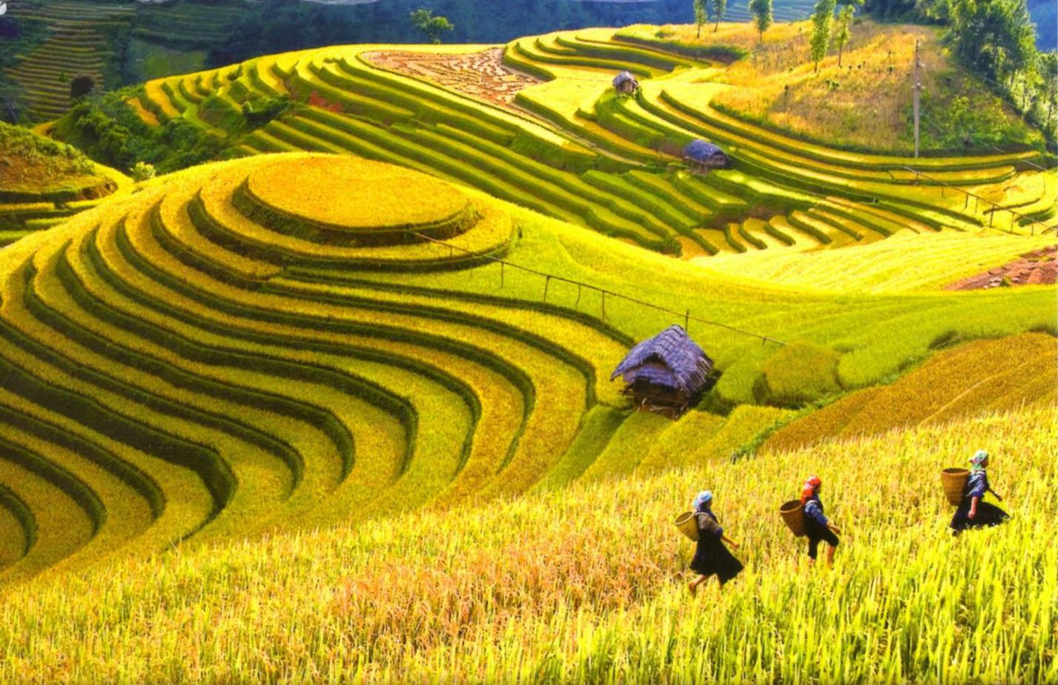
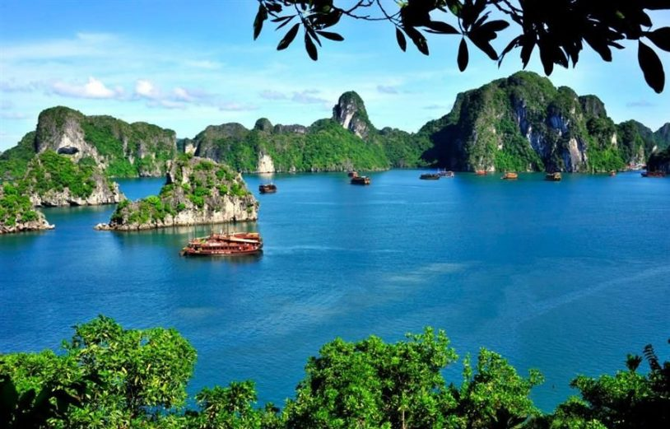

Slide 7
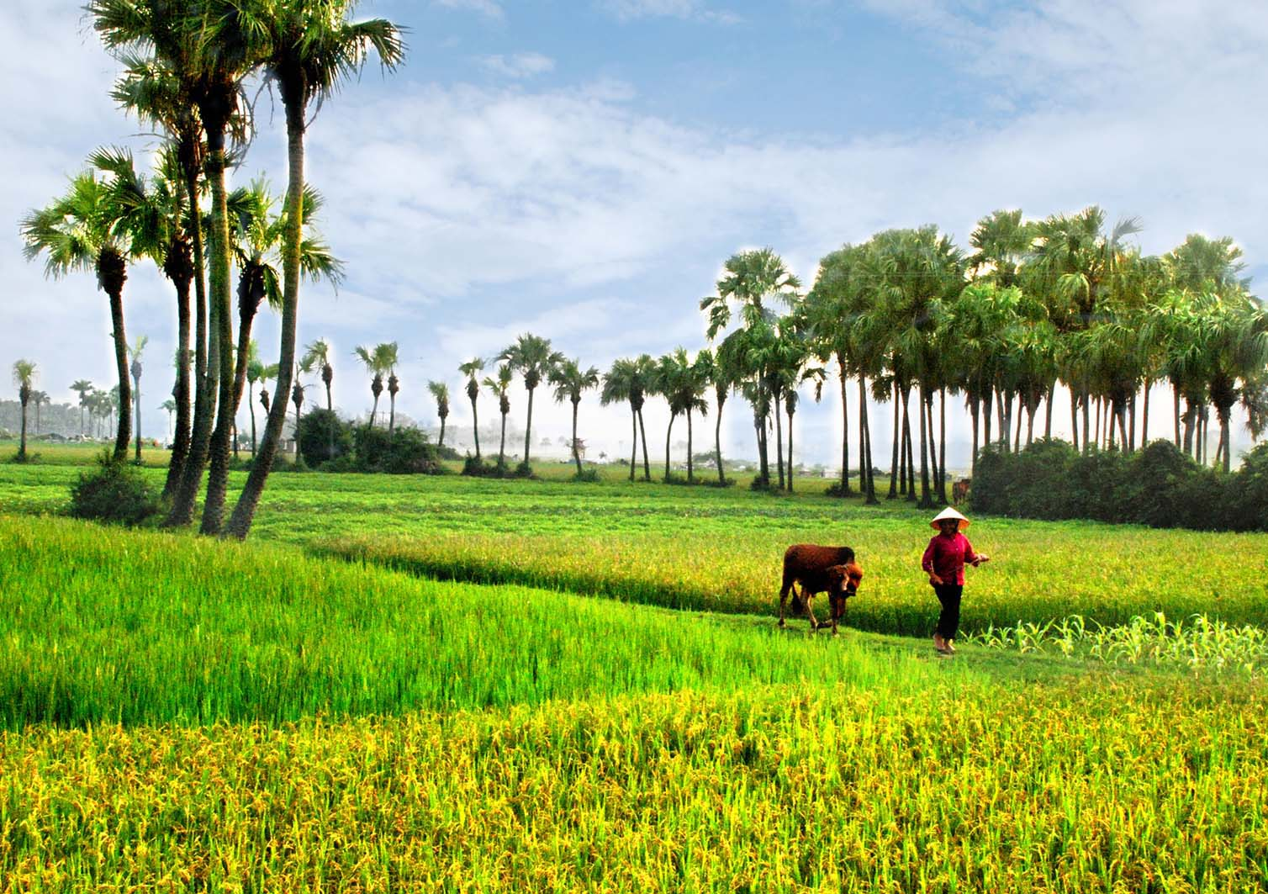
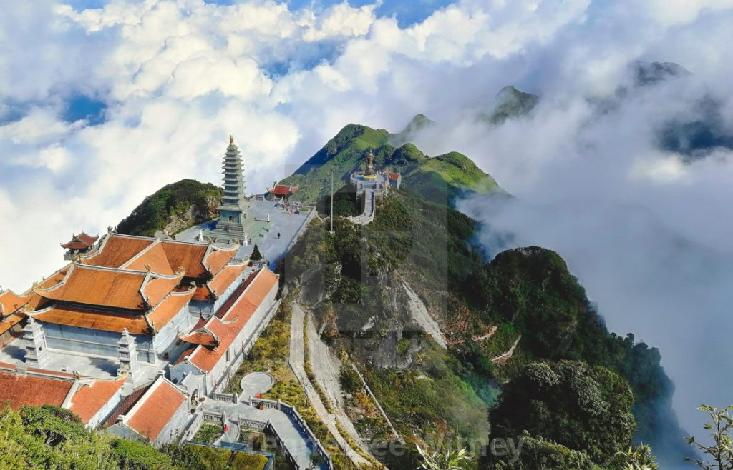
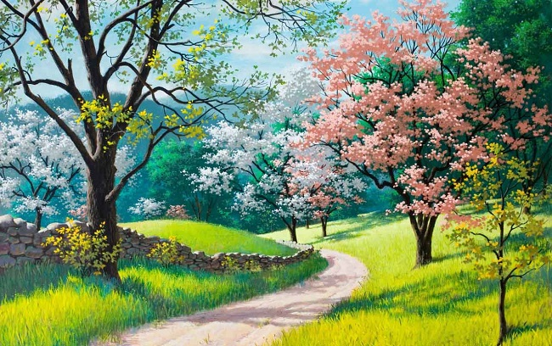

Slide 8
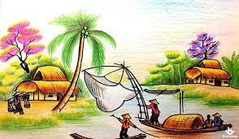
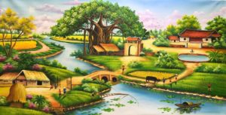
Đây là những bức tranh,ảnh thể hiện đề tài phong cảnh

Slide 9
HÌNH ẢNH GỢI Ý
1.Miền núi
:Núi,rừng,suối,cây cối ,nhà sàn,nương rẫy và các
loài động vật
2. Miền biển
:Biển,cát,sóng nước ,tàu,thuyền,cá ,tôm…
3.Thành thị
:Nhà cao tầng ,các phương tiện giao thông ,biển hiệu,
cây cối ….
4.Vùng nông thôn
: Đồng lúa, lũy tre, con sông, nhà cửa,
cây, cỏ, rơm rạ, trâu, bò..

Slide 10
Lưu ý : - Khi vẽ tranh phong cảnh ta nên vẽ cảnh là chính, người và vật là phụ(làm cho tranh thêm sinh động hơn); - Cần làm rõ đặc điểm của từng vùng, miền.

Slide 11
II. CÁCH VẼ
Bước 1: Tìm và chọn nội dung

Slide 12
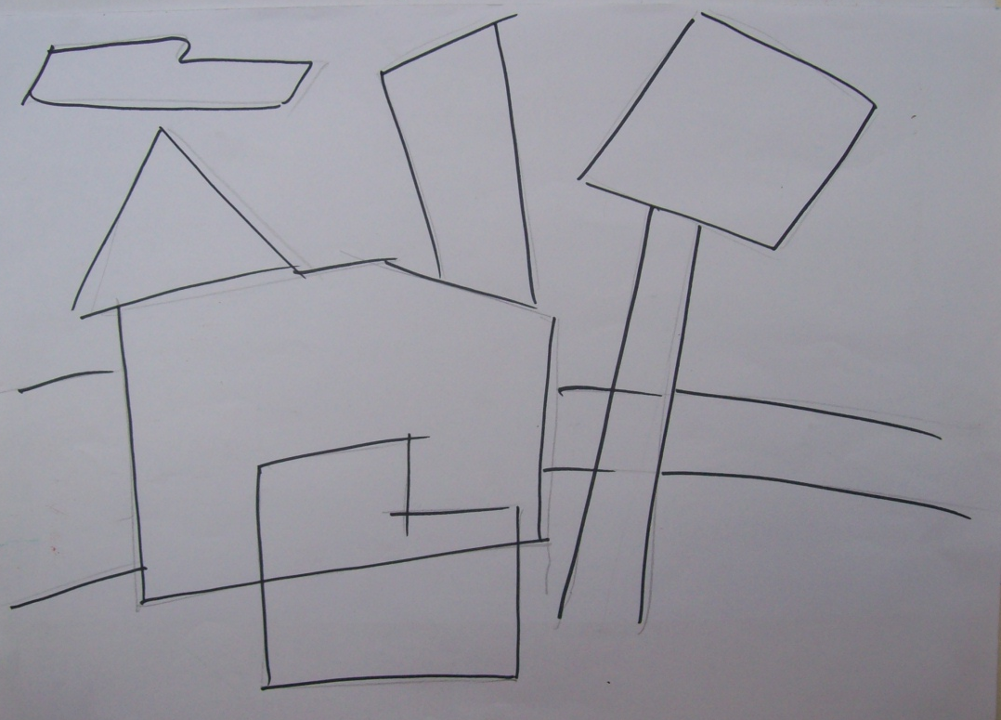
Bước 2: Tìm bố cục
(Vẽ mảng hình chính và phụ)

Slide 13
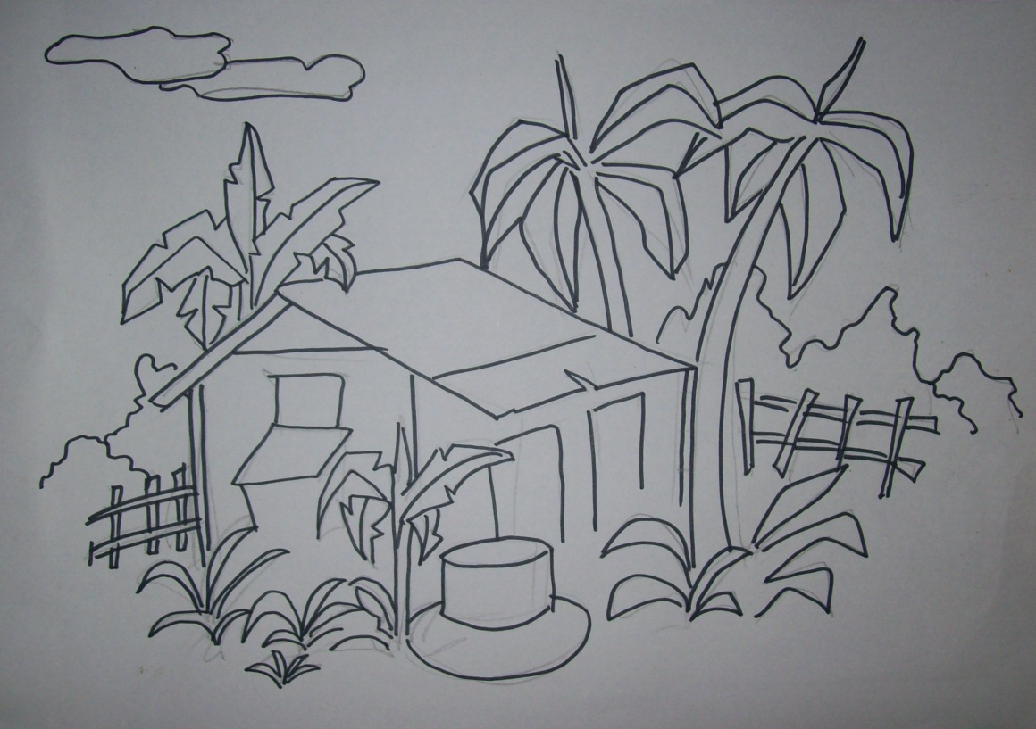
Bước 3: Vẽ hình ảnh

Slide 14
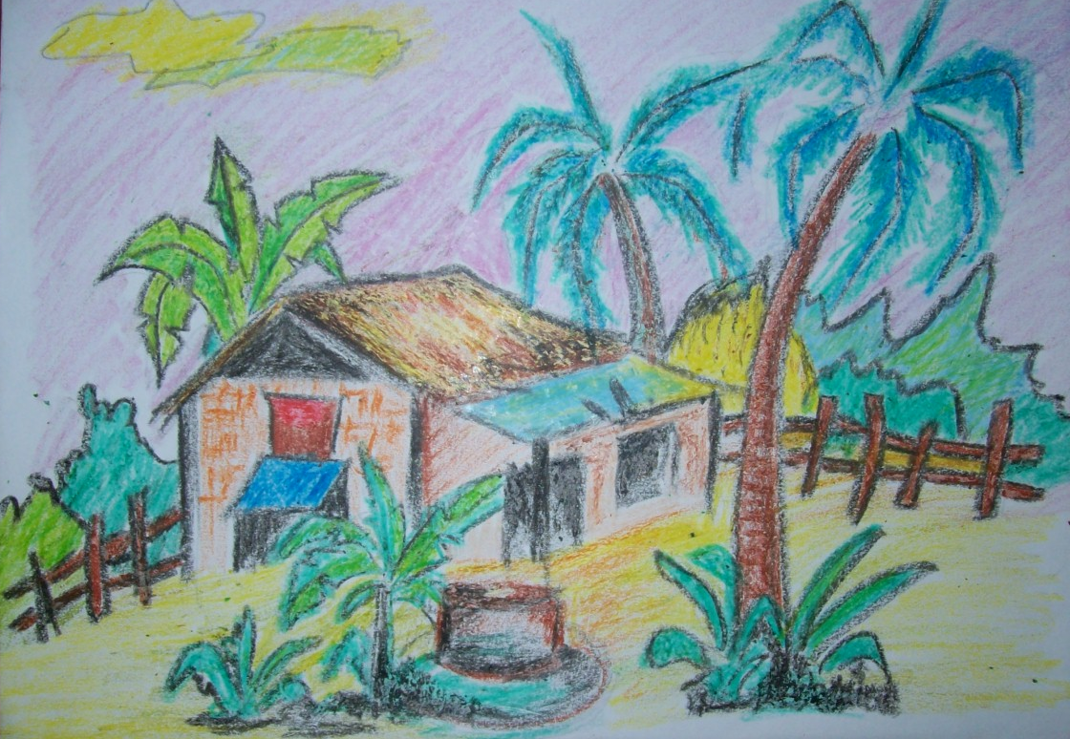
Bước 4 : Vẽ màu

Slide 15
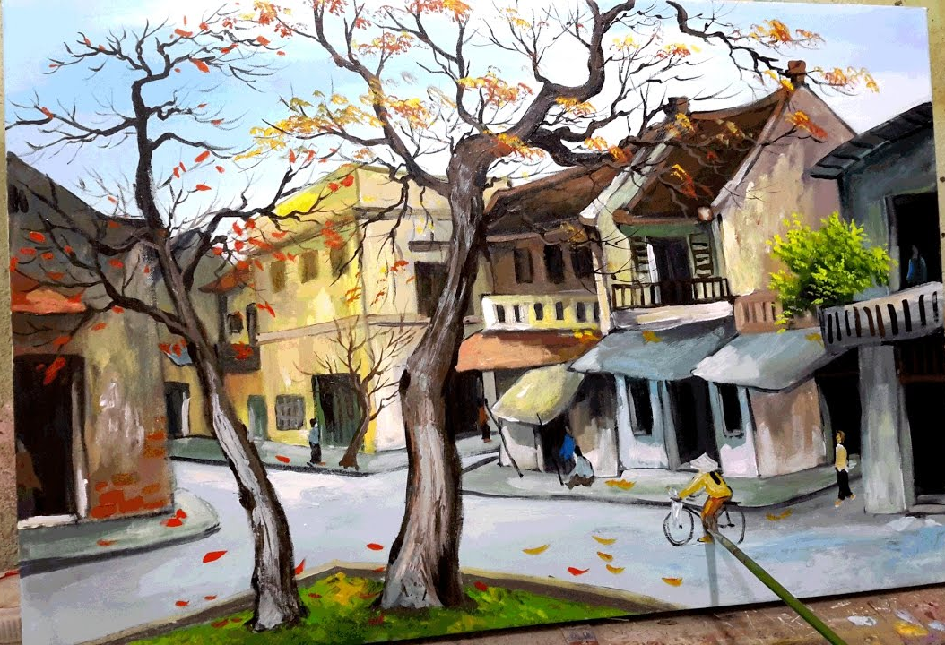
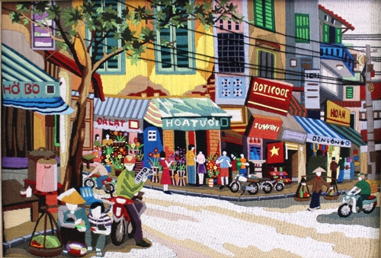
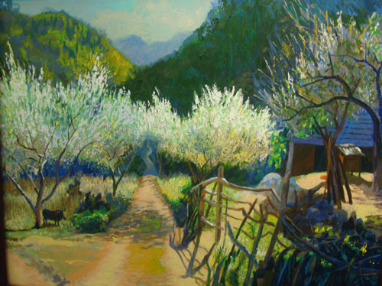
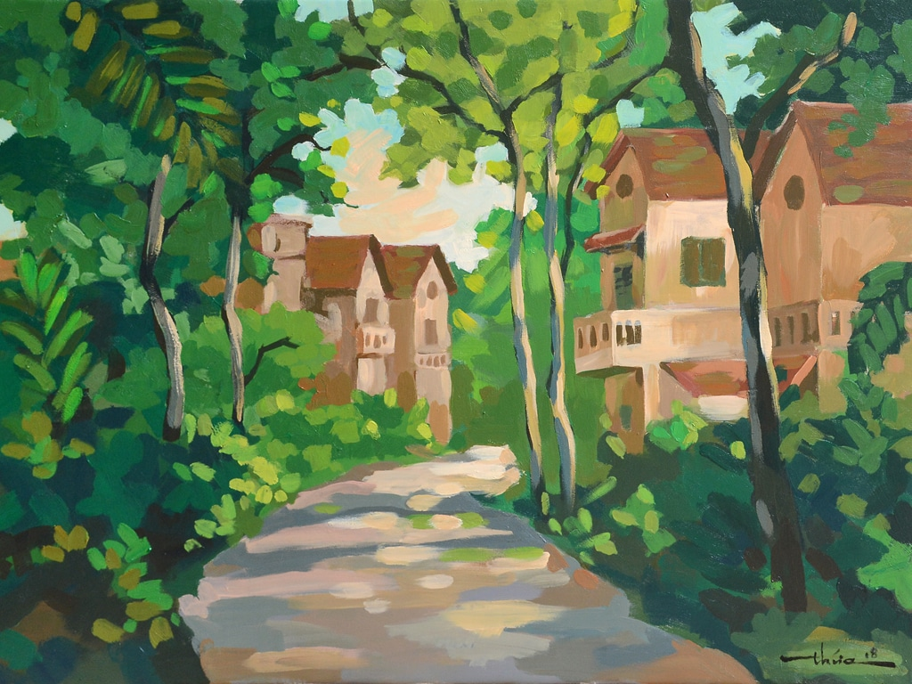
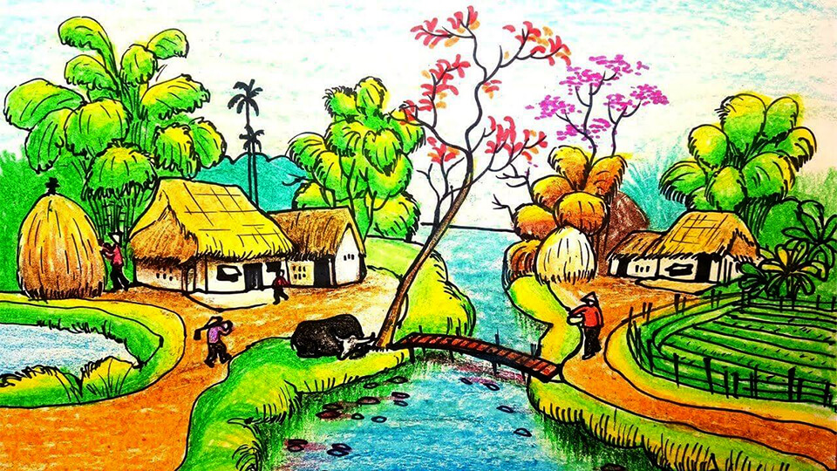

MỘT SỐ TRANH THAM KHẢO

Slide 16
III THỰC HÀNH
VẼ MỘT BỨC TRANH PHONG CẢNH MÀ EM THÍCH (KHỔ GIẤY A 4) VỚI NỘI DUNG TỰ CHỌN.

Slide 17
BÀI HỌC KẾT THÚC CHÚC CÁC EM VẼ TỐT

